Slide 1



线性回归分析

Slide 2


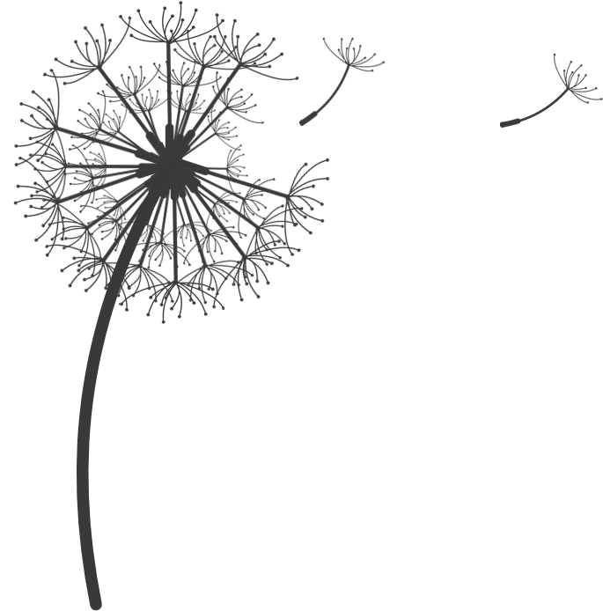
Content：
Background introduction
Concept introduction
Example analysis
homework

Slide 3
Background introduction
机器学习领域区别两个概念：回归和分类
回归和分类的本质是一样的，都是寻找一个函数实现根据当前的输入来预测输出。
回归问题输出的这个值是连续的，是一种定量的输出。
分类问题的输出是离散型变量(如: +1、-1)，是一种定性输出。

Slide 4
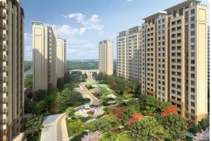
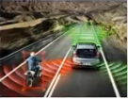

House price forecast
f（ ） = Price
Self-driving car
f（ ） = 方向盘的角度
Recommendation
f（ ） = 感兴趣的可能性

Slide 5
Concept
回归分析：是将所要研究的变量区分为因变量和自变量，并根据有关理论建立因变量对自变量的函数（模型），然后利用所获得的样本数据去估计模型中的参数。
在统计学中，线性回归（Linear regression）是利用称为线性回归方程的最小二乘函数对一个或多个自变量和因变量之间关系进行建模的一种回归分析。

Slide 6
回归分析步骤：
建立合适的模型
获取训练样本数据
优化模型
利用模型去预测

Slide 7
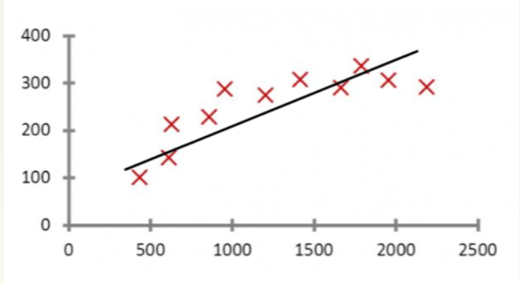

线性回归
使用形如 y=w x+b 的线性模型拟合数据输入和输出之间的映射关系的
w , b就是参数
当有多个变量时：
w:权重 weights
b:偏置项 bias
y=w1x1+w2x2+w3x3+….+b

Slide 8
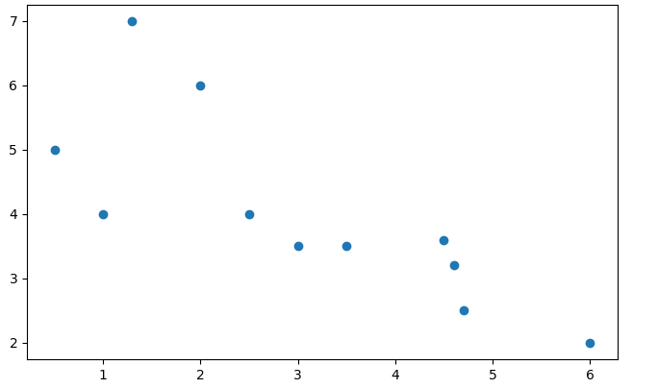
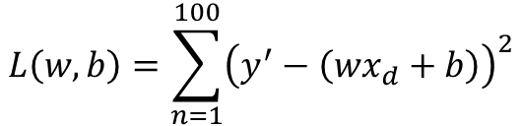
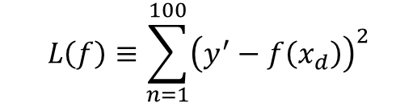
编号 | 距离地铁站（km） | 房价 （万/平米）
1 | 0.5 | 5
2 | 1.3 | 7
3 | 2.5 | 4
4 | 3 | 3.5
简单线性回归，只考虑一个变量
假定我们现在去了某地产公司，要去根据现有的数据如图1所示，去预测房价
Model: y=w xd+b
损失函数（Loss function）
真实值
…
$$L\left(f\right)≡\sum_{n=1}^{100}{{\left(y^{′}−f\left(x_{d}\right)\right)}^{2}}$$
预测出的值
$$L\left(w,b\right)=\sum_{n=1}^{100}{{\left(y^{′}−\left(wx_{d}+b\right)\right)}^{2}}$$
…
Next：找到合适的 w , b 使得当前的损失函数最小

Slide 9

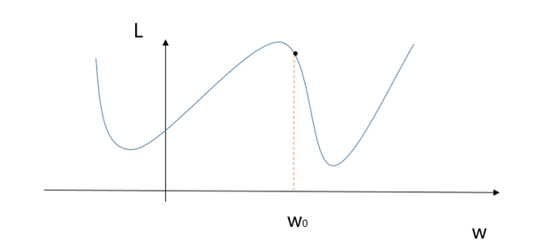

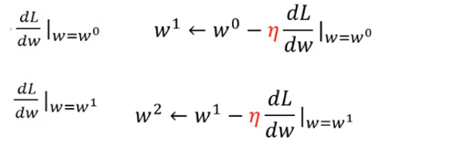


梯度下降法：
Min $L\left(w,b\right)=\sum_{n=1}^{100}{{\left(y^{′}−\left(wx_{d}\right)\right)}^{2}}$
w1
1. 随机初始化一个w0
学习率
2. 计算：
依次迭代下去……

Slide 10
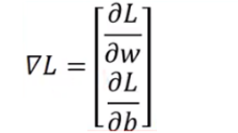






当考虑两个参数的时候
1.初始化 w0，b0
梯度
2.分别求出w,b在w0，b0处关于损失函数的偏微分

Slide 11
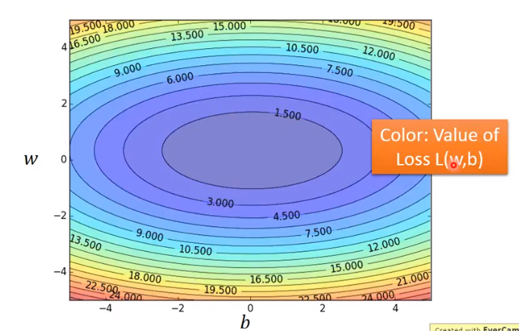



Slide 12
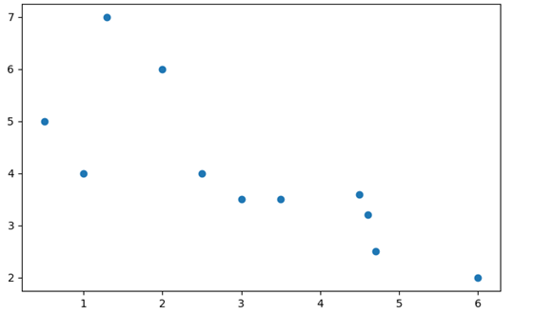


Evaluation result
房价：万/每平米
y=wxd + b
w: -2.9
b: 6.2
寻找另外的数据去衡量该模型的好坏
MSE: Mean Squared Error
均方误差是指参数估计值与参数真值之差平方的期望值;
MSE可以评价数据的变化程度，MSE的值越小，说明预测模型描述实验数据具有更好的精确度。
距离地铁：km
均方误差:均方根误差是均方误差的算术平方根

Slide 13
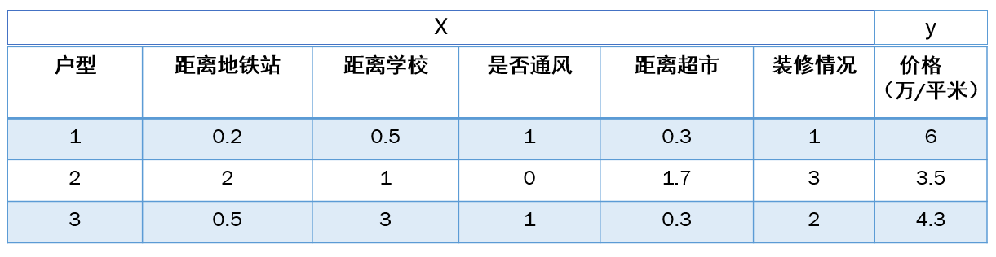
现实中……影响房价的因素有很多，这些因素我们都称为特征
y=w1x1+w2x2+w3x3+….+b

Slide 14
线性回归算法分析：
优点：结果易于理解，计算不复杂
缺点：对非线性的数据拟合不好
适用数据类型：数值型和标称型

Slide 15
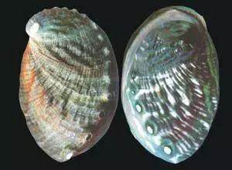
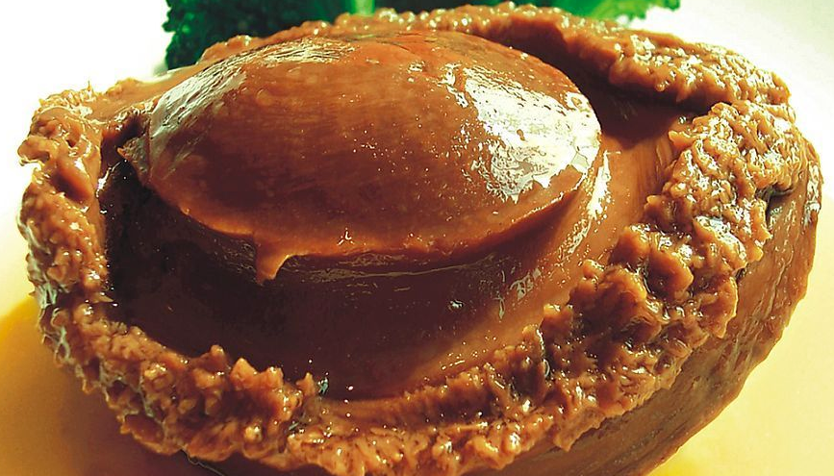
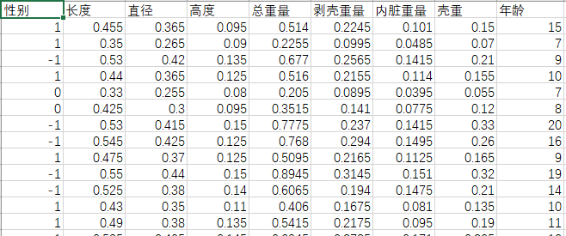
homework
1.解释损失函数。（30）
2.解释你对梯度下降算法的理解、以及作用。（30）
3.根据所提供的数据集，直接利用sklearn库构建线性回归模型，来预测鲍鱼的年龄，数据集如右图，csv格式（40）

Slide 16

1.导入包的命令
import numpy as np
import pandas as pd
from sklearn.cross_validation import train_test_split
from sklearn import datasets, linear_model
from sklearn.linear_model import LinearRegression
from sklearn import metrics
import matplotlib.pyplot as plt
2.导入数据
3.划分特征值和标签

Slide 17


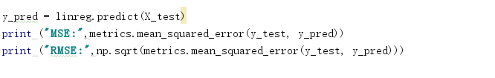
4. 划分训练集和测试集
5.构建线性回归模型，训练模型
6.输出模型参数
7.预测 测试集结果，计算均方误差以及均方根误差

Slide 18
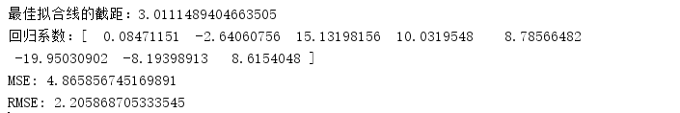
homework3 最终效果：

Slide 19
THANKS

